Slide 1


모두
모이개
2021 프로젝트 분석·설계서 작성 및 발표

Slide 2
차례 [1/2]
프로젝트 팀 소개
이름,의미,팀원,담당 업무
개발아이템 소개
개발아이템 소개, 이름 ,개요, 개발환경 및 개발도구
시장 벤치마킹
비교 앱.시스템 분석, 주요 화면 및 주요 기능
고객 및 시장 특성 분석, 마케팅 및 홍보 전략 등
기능 분석·설계
작업분할 구조도(WBS) 작성
전체적인 데이터흐름도(DFD) 또는 유스케이스 다이어그램 작성
데이터베이스 설계(ERD):테이블명, 필드명, 타입, 필드설명, 주키, 외래키 등
화면설계
첫 화면에서 화면이동 흐름도 작성
모든 화면의 구성 설계, 화면마다 구현 등의 기능 설계

Slide 3
차례 [2/2]
프로젝트 일정 관리
지난 3월부터 10월말(2학기 졸업작품 교과목) 개발 종료까지의 소작업을 나누어 일정 수립
소작업 활동 목록으로 작성
칸트 차트를 활용하여 작성
주요 기술 및 차별화
주요 기술 설명 (현재로서는 학습해야 할 기술을 설명)
기타 강조할 만한 차별화 전략을 조별로 알아서 작성
졸업 프로젝트 프로토타입 개발
적절히 개발하여 시연
후기 및 회의록
자체적으로 회의록 폼을 만들어 회의 시마다 작성, 후기는 최종보고서에 작성

Slide 4
프로젝트 팀 소개 [1/2]
팀명
견주개발자
[의미]
반려견을 키우는 사람들이 계속해서 늘고 있습니다.
통계에 따르면 3.5명중 1명은 반려견을 키운다고 합니다.
신기하게도 저희 조 5명 모두가 반려견을 키우기 때문에,
이러한 앱을 기획하게 되었고, 이러한 팀 명을 짓게 되었습니다.

Slide 5
프로젝트 팀 소개 [2/2]
팀원 소개
팀장
김규식
석현우
김송희
팀장 자료수집
기획안발표
PPT발표
UI/UX 코딩
기획안-1 정리
DB 코딩
자료수집
오예림
김시현
코딩
기획안-1정리
기획
코딩 DB
기획안-2
자료수집

Slide 6
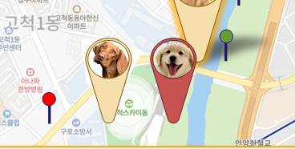
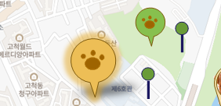
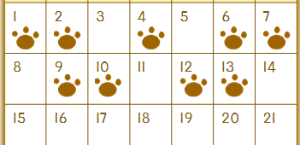
개발 아이템 소개 [1/3]
프로젝트 이름
모두 모이개
개요
지도 위에
자신의 위치를 표시한다.
특정 장소에 대한 정보를
저장 및 공유한다.
달력으로 산책 일정을
관리한다.

Slide 7
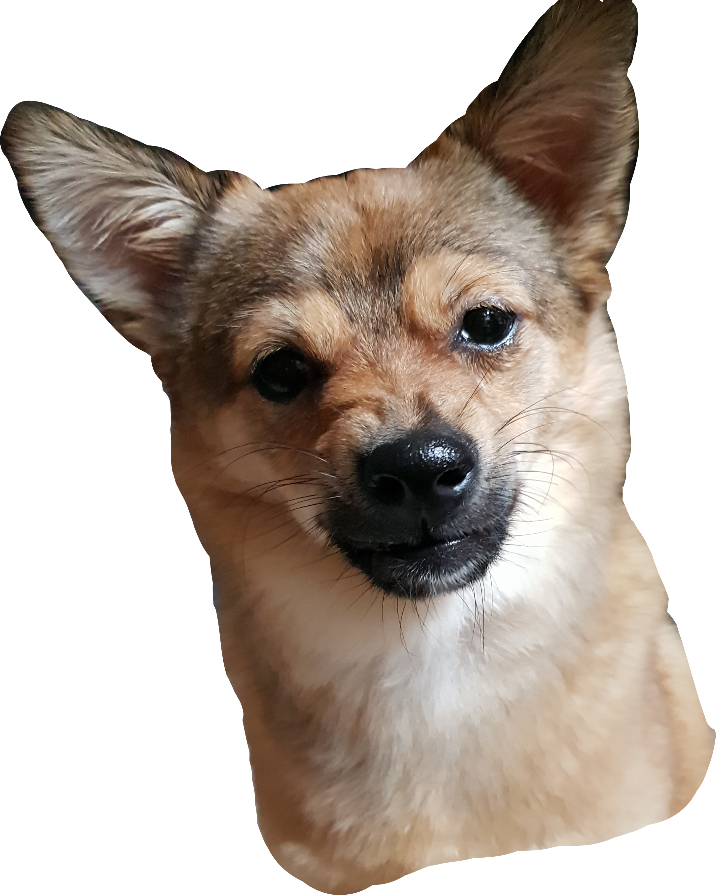
개발 아이템 소개 [2/3]
배경 및 필요성
사회성이 낮은 개
요즈음 반려동물 동반 가정수가 증가하고 있습니다.
그에 따라 길거리에서도 개를 쉽게 마주칠 수 있는데,
사람을 보면 심하게 짖거나위협을 가하는 개들도 볼 수 있습니다.
개가 심하게 짖으면 소음이 발생하고,
다른 사람들에게 위협적으로 느껴지며 사고 또한 발생할 수 있습니다.
으르르르르르르르
이런 문제는 주로 사회성이 낮은 개들이 일으킵니다.
개들의 사회성은 다른 개와 사람을 만나며 기를 수 있습니다.
하지만 요즘 같은 코로나 시대에 특정 공간에 모여 만나는 일은 어렵습니다.
그래서 저희는 생각했습니다
개들이 산책을 할 때 고의적으로 다른 개들과 많이 마주치게 하여 사회성을 기르자!

Slide 8
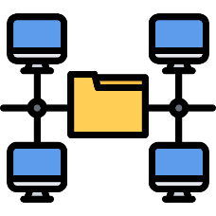







개발 아이템 소개 [3/3]
개발환경
Android Studio
-현재 배운 과목 중 앱 개발에 최적화 된 개발 환경
개발 구성 모듈
DBMS
DBMS
Storage
DBMS
Application
User
Server
App연동
서버 연결
서비스 제공

Slide 9


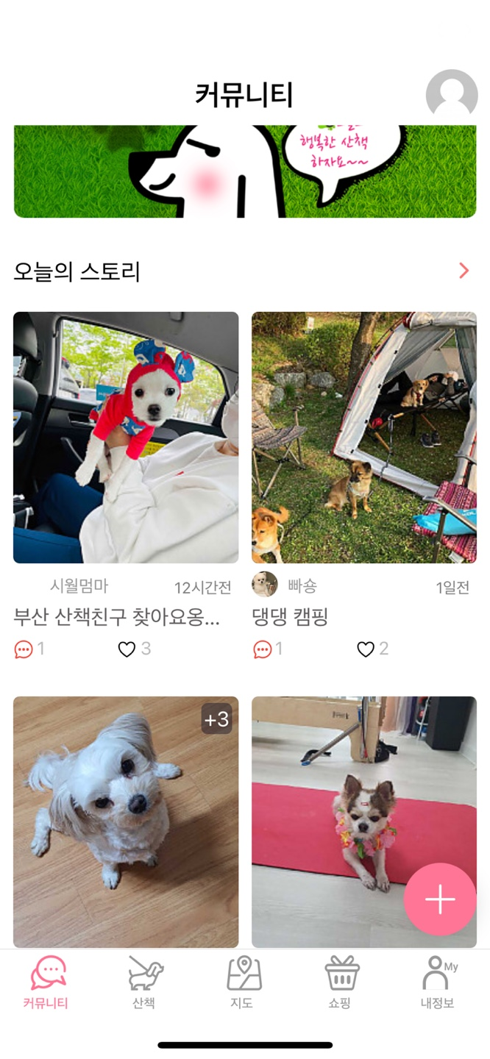
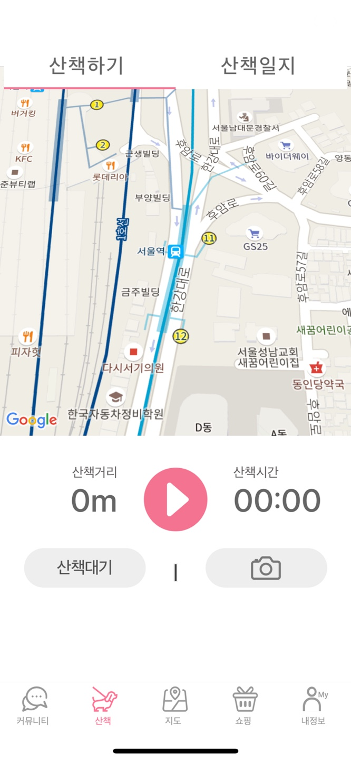
시장 벤치마킹 [1/11]
유사제품
위글즈
펫피
유사제품 주요화면 및 기능
위글즈
로그인 했을 경우, 커뮤니티 페이지가 나옵니다.
커뮤니티 페이지에서 많은 사람들과 의사소통을 하고,
같이 산책하는 사진과 강아지들의 일상 사진들이 올라옵니다.
산책기능을 눌렀을 경우, 산책을 시작해서 미터와 시간을
나타내 주면서 반려견과 산책을 얼마나 했는지 알 수 있으며 쉬는 동안에는 산책대기를 누를 수 있습니다.
산책 대기를 누를 경우, 미터와 시간이 멈추면서 정확한
산책거리와 시간을 알 수 있습니다.

Slide 10
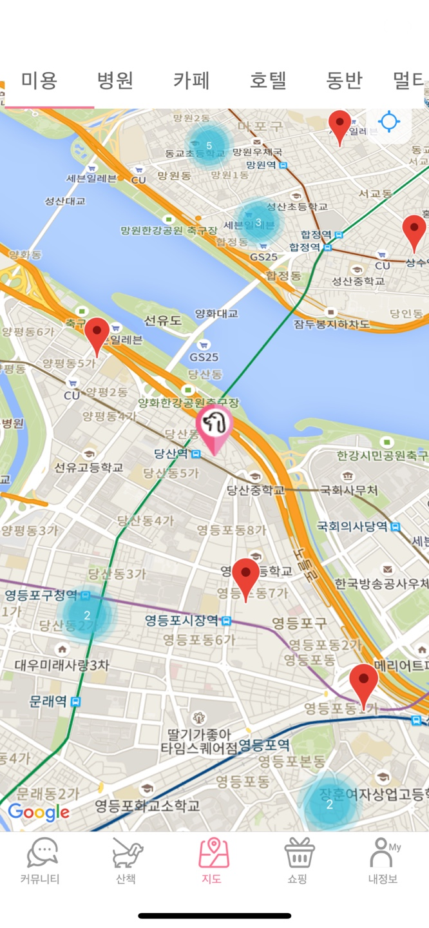
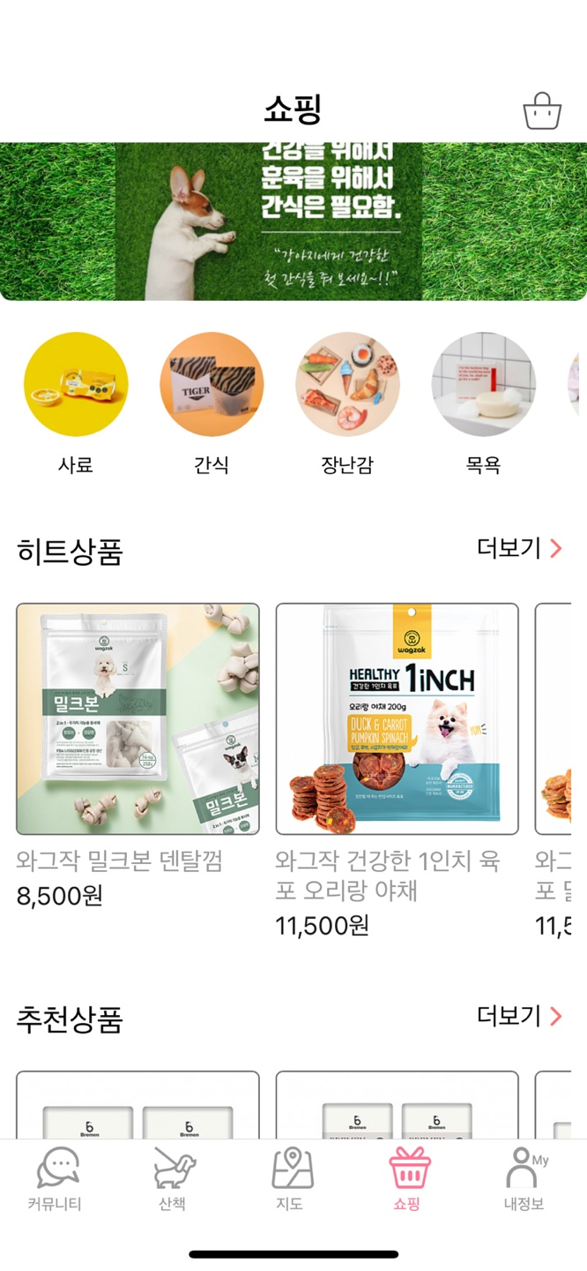
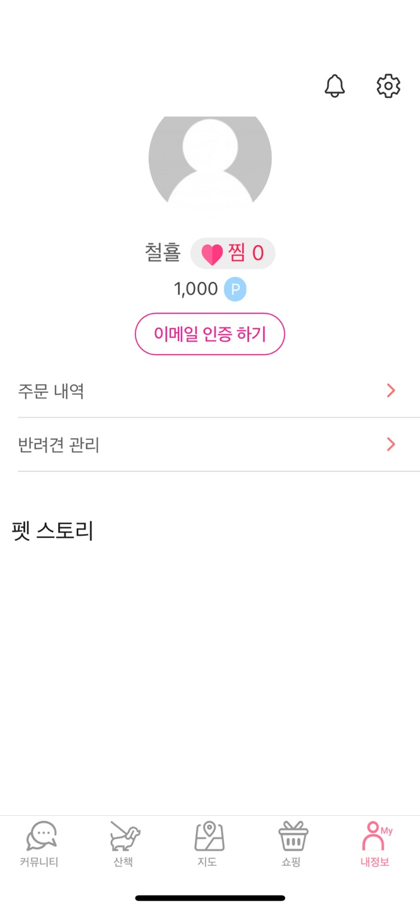
위글즈
시장 벤치마킹 [2/11]
반려동물 전용 미용 병원 카페 등 반려견과 산책하다가
필요한 물품이나, 응급상황일 경우 바로 대처 할 수 있게 주변의 건물들의 위치를 GPS로 찾아 갈 수 있게 해줬습니다.
반려견들의 사료나 간식, 장난감, 목욕 등 집안에서 필요한 물품을 쉽게 쇼핑할 수 있게 만들어진 것을 볼 수 있습니다.
내정보라는 페이지를 가서 포인트와 주문내역 반려견의 관리 펫 스토리 등 내가 쇼핑한 물건들을 볼 수 있으면 나의 반려견을 관리 할 수 있게 만들어진 것을 볼 수 있습니다.

Slide 11
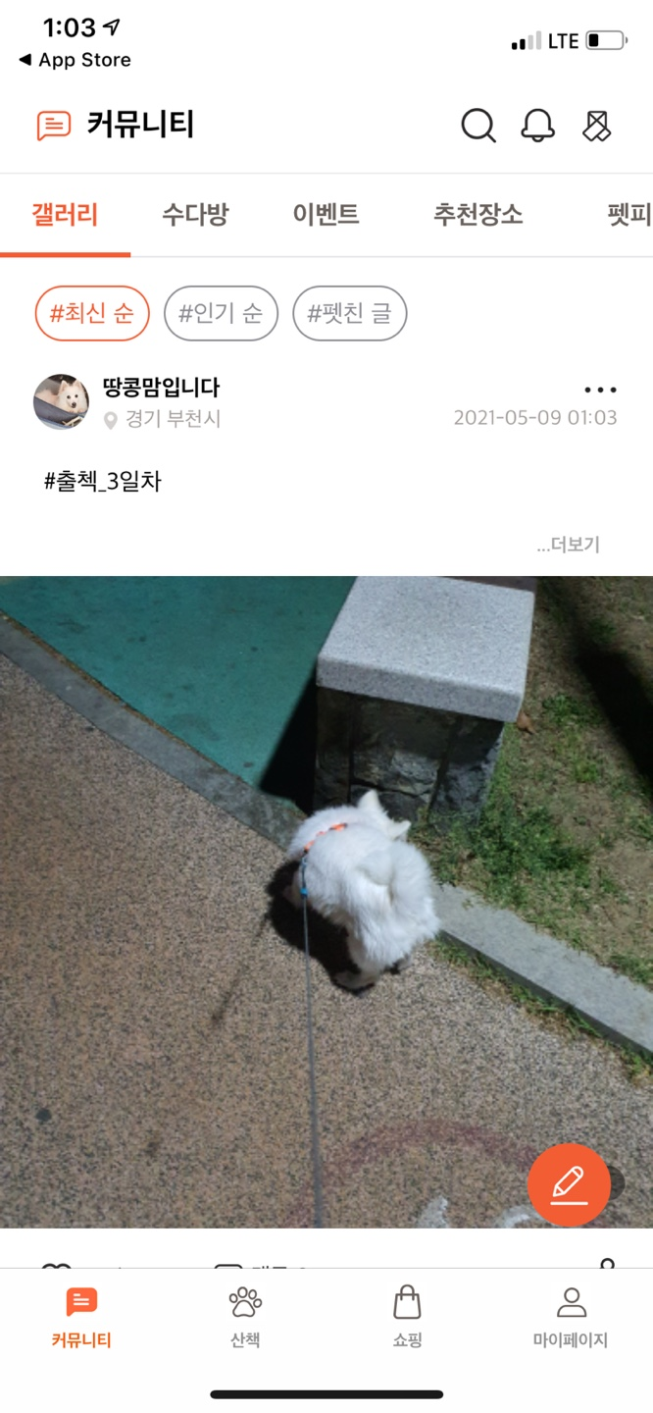
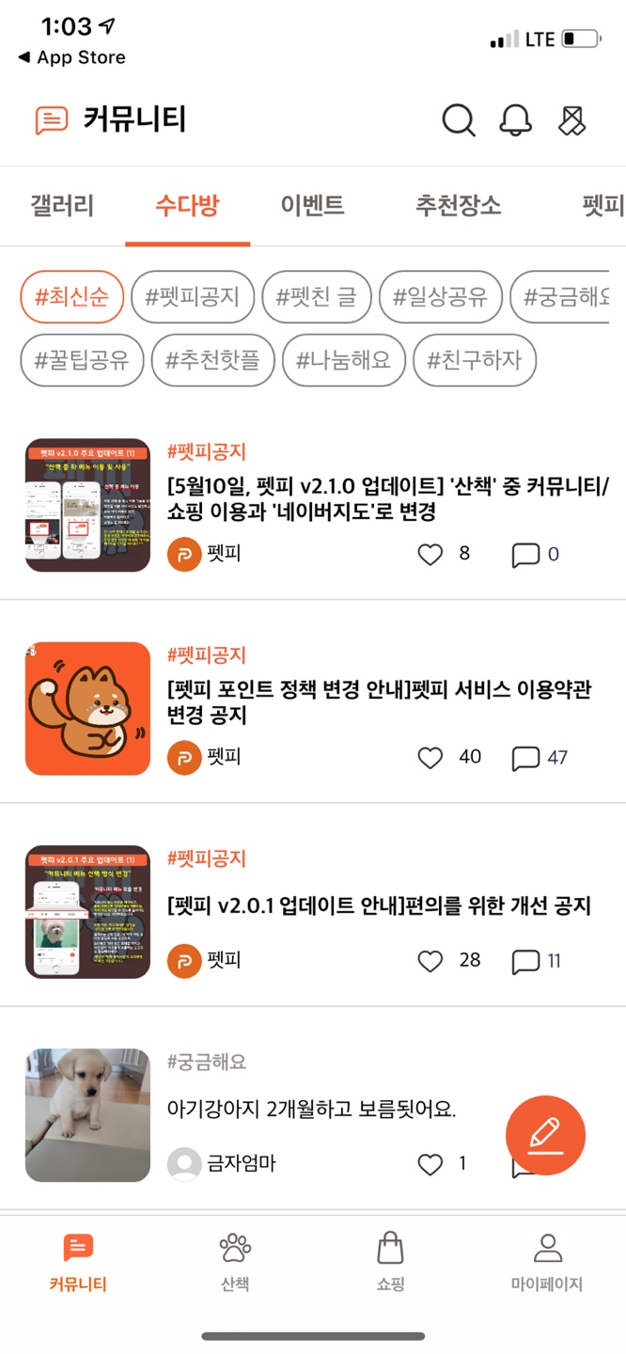
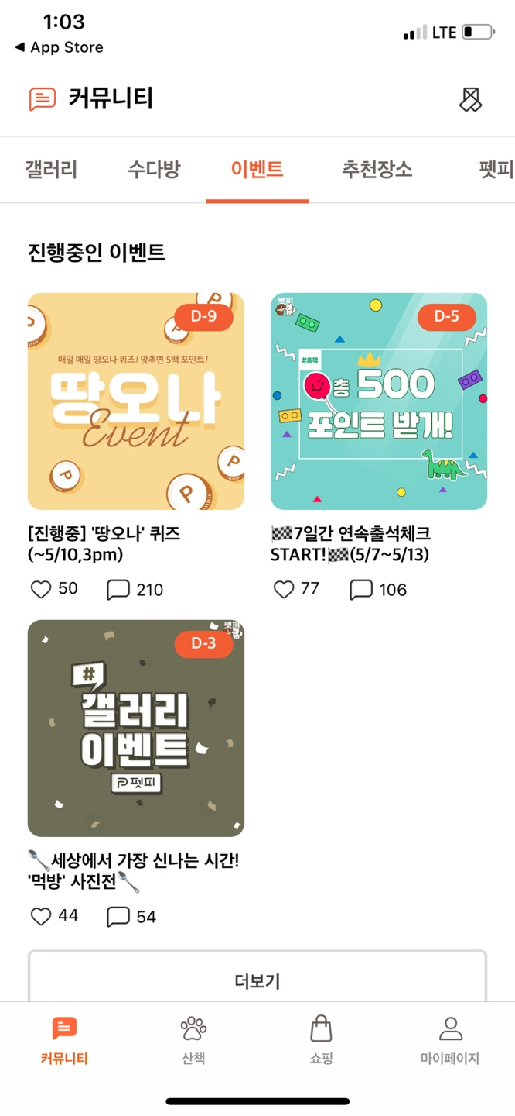
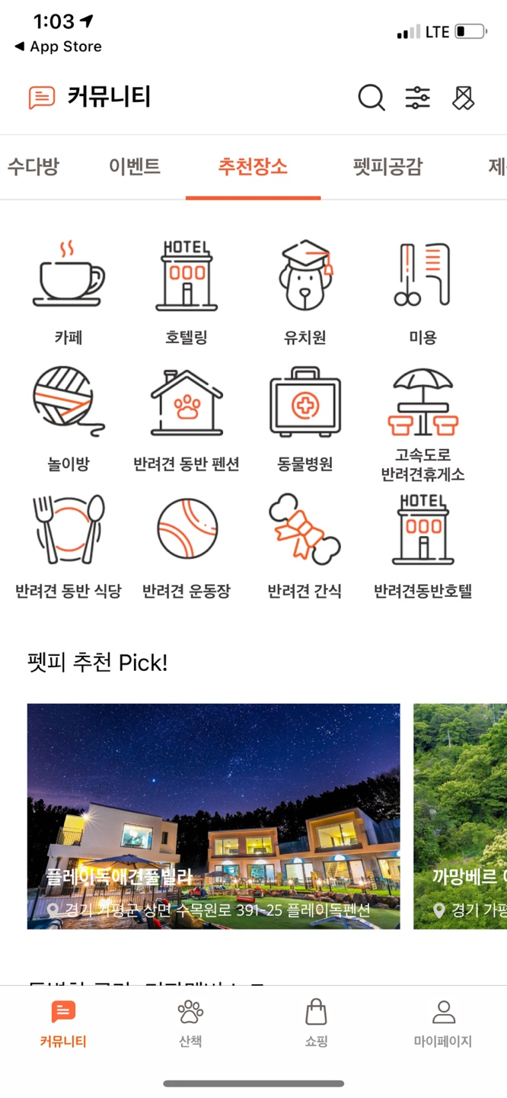
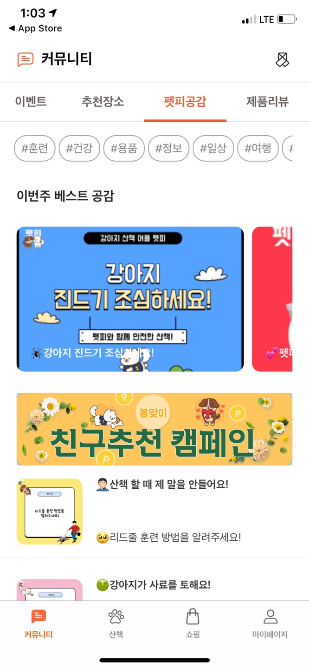
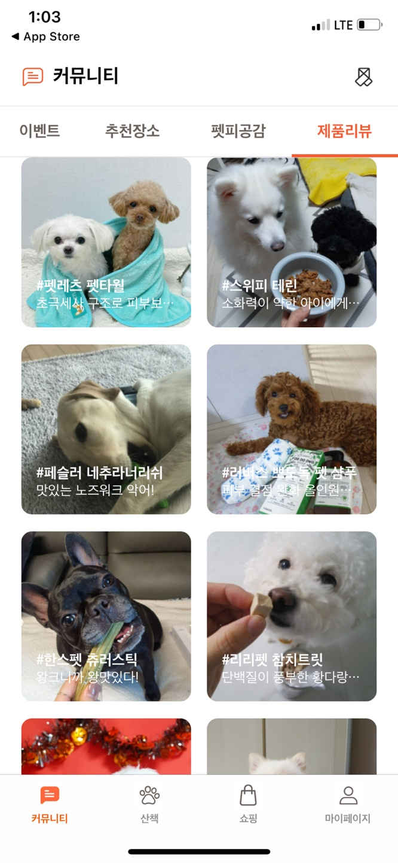
시장 벤치마킹 [3/11]
펫피
펫피의 커뮤니티 페이지에는 갤러리,수다방 등 여러 카테고리가 있습니다.
각 카테고리는 최신순과 인기순 등 다양한 정렬 방법을 통해 더욱더 사람들을 위한 배려를 많이 생각해서 글들을 쉽게 올릴 수 있게 만들었습니다.

Slide 12
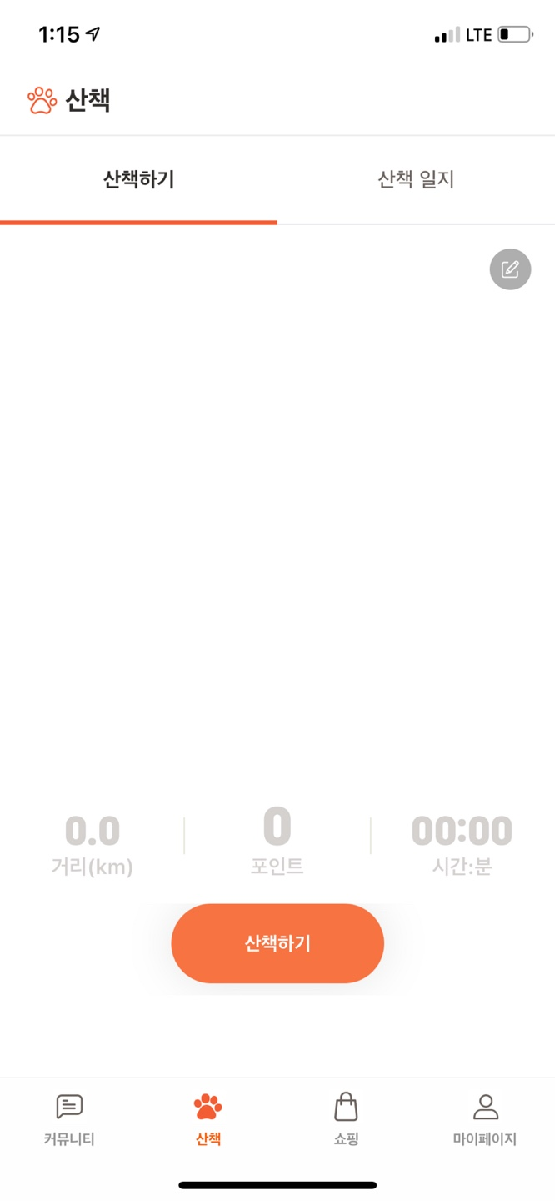
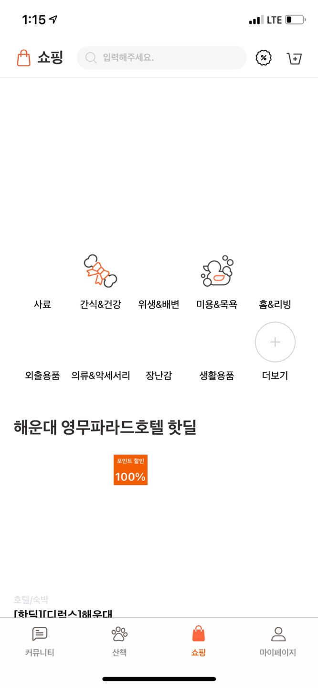
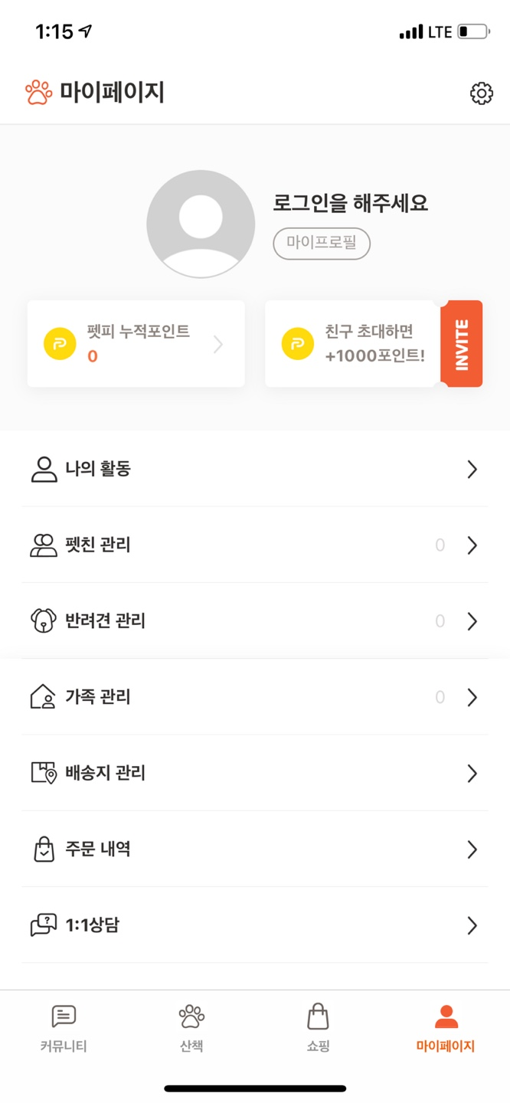
시장 벤치마킹 [4/11]
위글즈와 마찬가지로 산책하기가 있으며 분과 거리를 나타나주며 산책일지에다가 오늘 반려견의 산책의 상태를 적을 수 가 있습니다.
쇼핑이라는 카테고리에서 반려견의 여러 품목을 목록으로 만들어 사람들이 더욱더 편하게 쇼핑을 할 수 있게 만들어 줬습니다.
마이페이지라는 항목에서 나의 활동과 쇼핑에서 주문한 내역과 배송지 관리 항목 등 자신의 페이지에서 확인을 할 수 있습니다.

Slide 13
시장 벤치마킹 [5/11]
시장 및 고객 분석
시장 분석
농림 축산 식품부
2020년 반려동물 양육율은 전체 응답자의 27.7%로 전국 추정 시 638만 가구(전체 2304만 가구)이며, 2019년(591만 가구)보다 47만 가구가 증가했습니다.
반려동물 양육현황이 2010년부터 2020년까지 점진적으로 증가함에 따라 관련 시장 규모가 거대해지고 있으며 관련 업종도 더욱 다양해지고 있습니다.

Slide 14
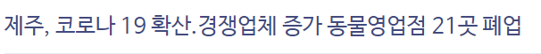

시장 벤치마킹 [6/11]
시장 및 고객 분석
시장 분석
연합뉴스
환경미디어
JIBS 뉴스
new1 뉴스
코로나가 장기화로 진행됨에 따라 예산적자로 인해 애견카페 등 많은 반려동물 편의시설이 폐업하고
그에 따라 이용하던 고객들의 불편함과 뚜렷한 대처방안이 없는 것을 기사를 통해 확인할 수 있습니다.

Slide 15
시장 벤치마킹 [7/11]
시장 및 고객 분석
고객 분석
- 전 연령을 대상으로 진행 한 설문조사와 데이터 랩에 의하면 연령 별 반려동물의 양육 현황은 크게 차이가 나지 않고 비등하게 양육하는 것이 확인되었습니다.
- 애견카페 소비 횟수에서는 20대,40대 여성이 높은 비중을 차지하는 것을 알 수 있습니다. 모든 연령대에 어우러지는 마케팅과 홍보를 이룰 수 있다면 전 연령으로부터 좋은 관심을 이끌어 낼 수 있고, 특히 애견카페에 가지 못하는 20대, 40대 여자들을 중심으로 적절한 SNS나 블로그를 통해 홍보를 한다면 더욱 좋은 효과를 이끌어낼 수 있을 것으로 보입니다.

Slide 16
시장 벤치마킹 [8/11]
홍보 & 마케팅
마케팅 전략
바이럴 마케팅
(Viral Marketing)
Instagram
바이럴 마케팅은 소셜 미디어를 통해 거미줄처럼 네트워크되어 있는 소비자들에게 바이러스처럼 빠르게 확산되는 새로운 마케팅 현상입니다.
Ex)영화, 영상, 뮤직비디오 등이 우리의 일상생활 속에 자연스럽게 전파됩니다.
social media marketing
Viral Marketing
Facebook

Slide 17
시장 벤치마킹 [9/11]
홍보 & 마케팅
홍보 & 마케팅
Instargram
알고리즘을 활용한 마케팅
[Instargram 알고리즘 7가지]
인게이지먼트
관련성
관계
최신 게시물
프로필 방문
게시물 공유
게시물 체류시간
Instargram을 활용한 마케팅
Instargram Business Accounts를 활용한 홍보 및 마케팅
Facebook Business Accounts를 활용한 홍보 및 마케팅

Slide 18
시장 벤치마킹 [10/11]
홍보 & 마케팅
Instargram 알고리즘 7가지
인 게이지먼트
유저들이 게시물에 긍정적으로 반응 하면 알고리즘은 더 많은 사람들에게 표시가 됩니다.
참여도가 높은 게시물은 인기 게시물 상위에 노출됩니다.
인스타그램의 참여도는 좋아요, 댓글, 동영상 조회, 공유, 저장하기를 통해 결정되며 점수를 종합적으로 합산하여 관련성이 높은 게시물은 인기 게시물 상단에 표시되게 됩니다.
인기 게시물 상단에 표시되면 노출 회수가 높아지며 마케팅 효과를 볼 수 있습니다.
관련성
홈 피드의 사진이나 동영상 순서는 사용자가 그 콘텐츠에 관심을 가질 가능성과 게시자와의 관계를 기반으로 노출이 결정됩니다.
반려동물을 키우거나 관심이 많은 사람들에게 다수 노출 될 수 있습니다.
관계
"알 수도 있는 사람" 친구의 친구로 계속 소개가 되며 관심사가 비슷한 사람이나 학교 동창, 회사 동료 등을 추천해줍니다.

Slide 19
시장 벤치마킹 [11/11]
홍보 & 마케팅
Instargram 알고리즘 7가지
최신 게시물
현재 시점에서 이 게시물이 유용한 사진인지 아닌지를 게시물의 적시성을 기반으로 결정됩니다. 홈 피드에서 사진과 동영상의 노출은 게시자와 인스타그램 친구 등과의 관계 및 게시물의 적시성을 기반으로 결정됩니다
프로필 방문
프로필을 검색하는 빈도수를 측정하여 관심도를 측정합니다. 인스타그램 계정의 등급을 판단하는데 중요한 요소이기도 합니다.
게시물 공유
게시글을 공유할 경우 해당 계정에 관심이 있다는 것을 의미합니다. 공유가 계속 많아질 수록 내 콘텐츠는 인기 게시물 상위에 노출될 확률이 높습니다.
게시물 체류시간
해당 게시물을 그냥 스크롤 하지 않고 얼마나 화면에 표시되었는지에 대해 체크한다고 합니다. 블로그와 마찬가지로 인스타그램도 최소 체류시간을 설정하여 지수를 판단하는 중요한 요소로 자리 잡고 있습니다.

Slide 20
기능 분석 설계 [1/2]
작업 분할 구조도
Android Studio
-사용자 관리
-회원 가입 페이지
아이디/ 비밀번호/이름/이메일
-로그인 페이지
로그인/ 로그아웃
아이디/비밀번호 찾기
-마이페이지
사용자 정보 수정
-GPS
DBMS
-사용자 정보 저장
-사용자가 지정한 위치 관리
-달력 산책 일정 관리
커뮤니티
- 후기 작성(글,사진)
- 댓글 관리
- 작성글 보기

Slide 21

기능 분석 설계 [2/2]
유스케이스 다이어그램
관리자
시스템 구동
앱 DB 및 시스템 관리
시스템 종료
사용자
위치 정보
후기 작성
커뮤니티
앱 사용
달력 정보 입력

Slide 22
프로젝트 기능
기능 소개
로그인 기능
최초 1회, 간단한 정보를 등록
등록 조건은 자신의 이메일, 비밀번호로 설정한다.
2. 위치 서비스 제공
견주의 현 위치를 시작으로 견주가 이동하는 위치를
실시간으로 표시해주며 슬라이딩 페이지 안에서 스톱
워치와 카메라 기능을 통해 산책을 더욱 용이하게 한다.
3. 달력 기능
강아지가 언제 산책을 했는지 정보제공
간단한 메모장 기능으로 강아지와의 산책 중 있었던 일을
메모 가능하게 한다
4. 커뮤니티 기능
파이어 베이스를 연동해서 다른 사람과 소통할 수 있는
커뮤니티 공간을 제공하고, 이미지와 비디오를 올릴 수 있는
기능을 구현해 강아지들의 자세한 상황 및 정보를 공유할 수 있다.

Slide 23
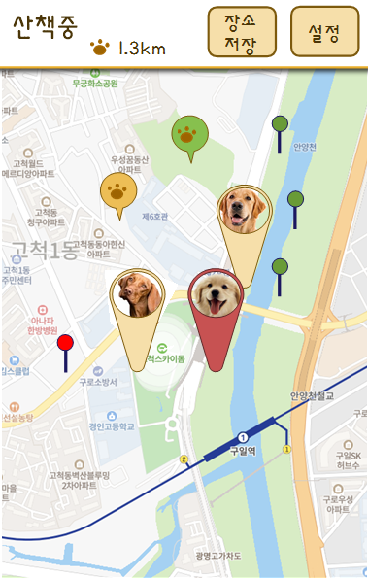
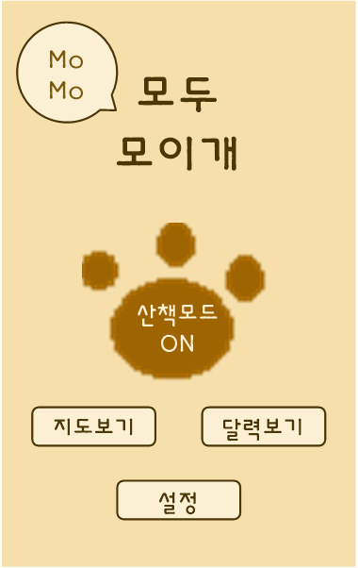
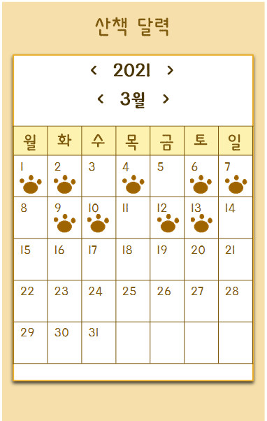
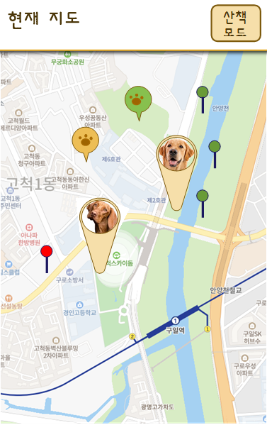
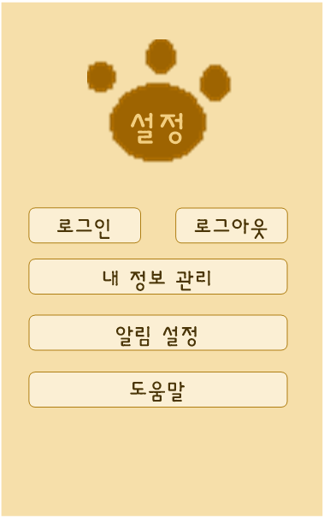
화면 설계 [1/4]
메인 화면

Slide 24
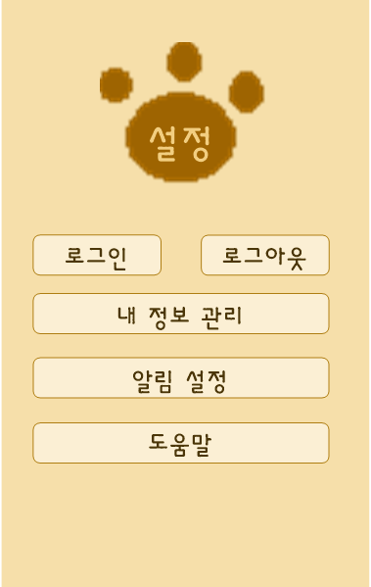
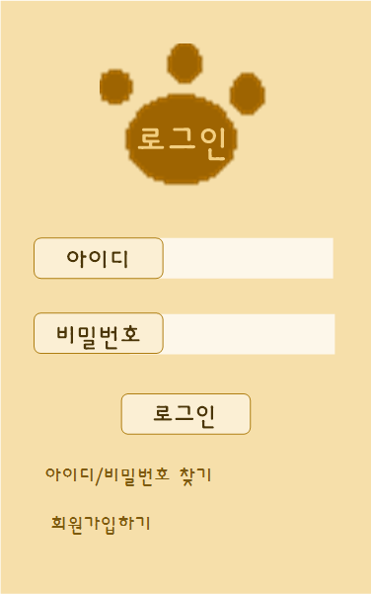
화면 설계 [2/4]
화면 이동 흐름도

Slide 25
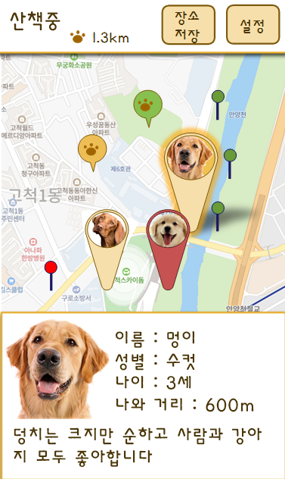
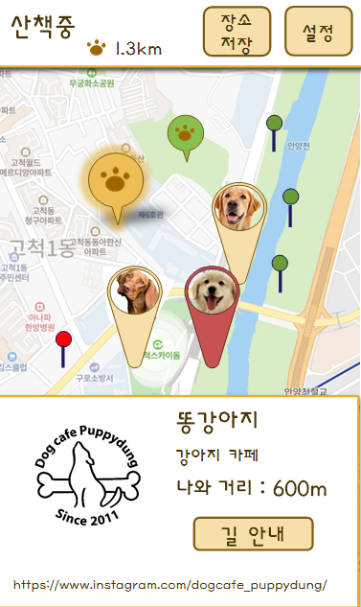
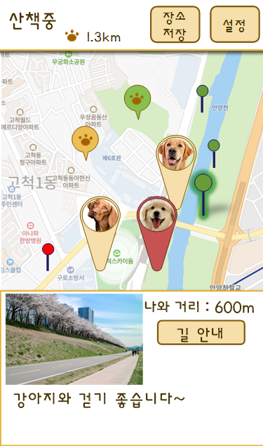
화면 설계 [3/4]
화면 기능
현재 산책중인 다른 반려견 정보
반려동물 관련 건물
앱 이용자들이 표시한 장소 정보

Slide 26
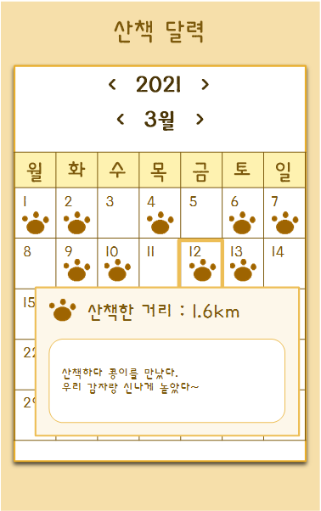
화면 설계 [4/4]
화면 기능

Slide 27
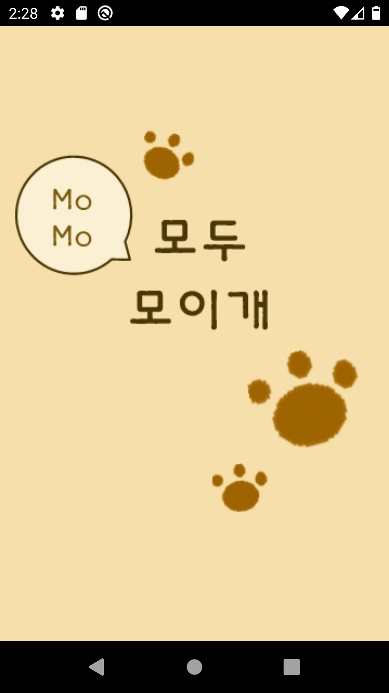
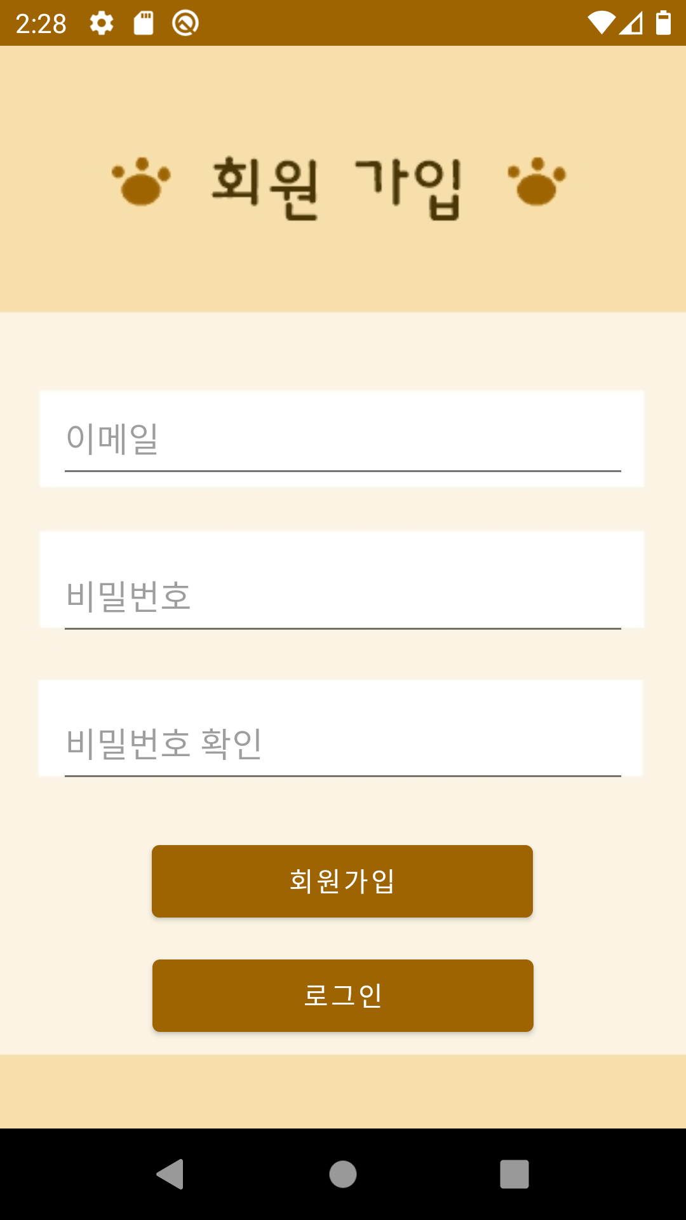
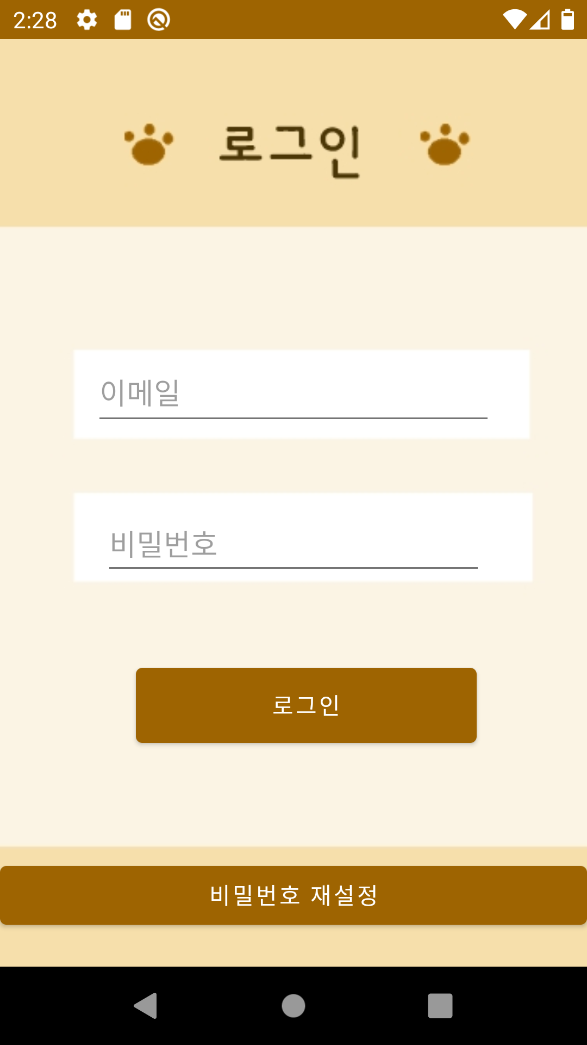
실제 화면 설계 [1/6]
앱 실행 시 나오는 스플래쉬 화면.
3초 뒤 자동으로 회원가입 화면으로 넘어간다.

Slide 28
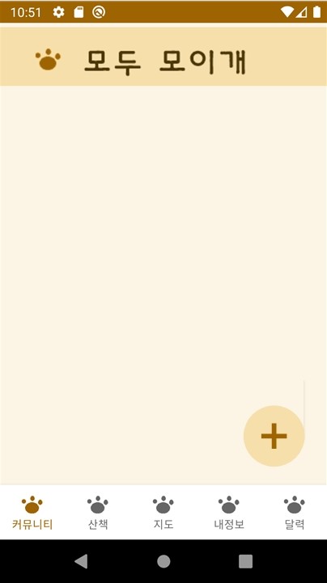
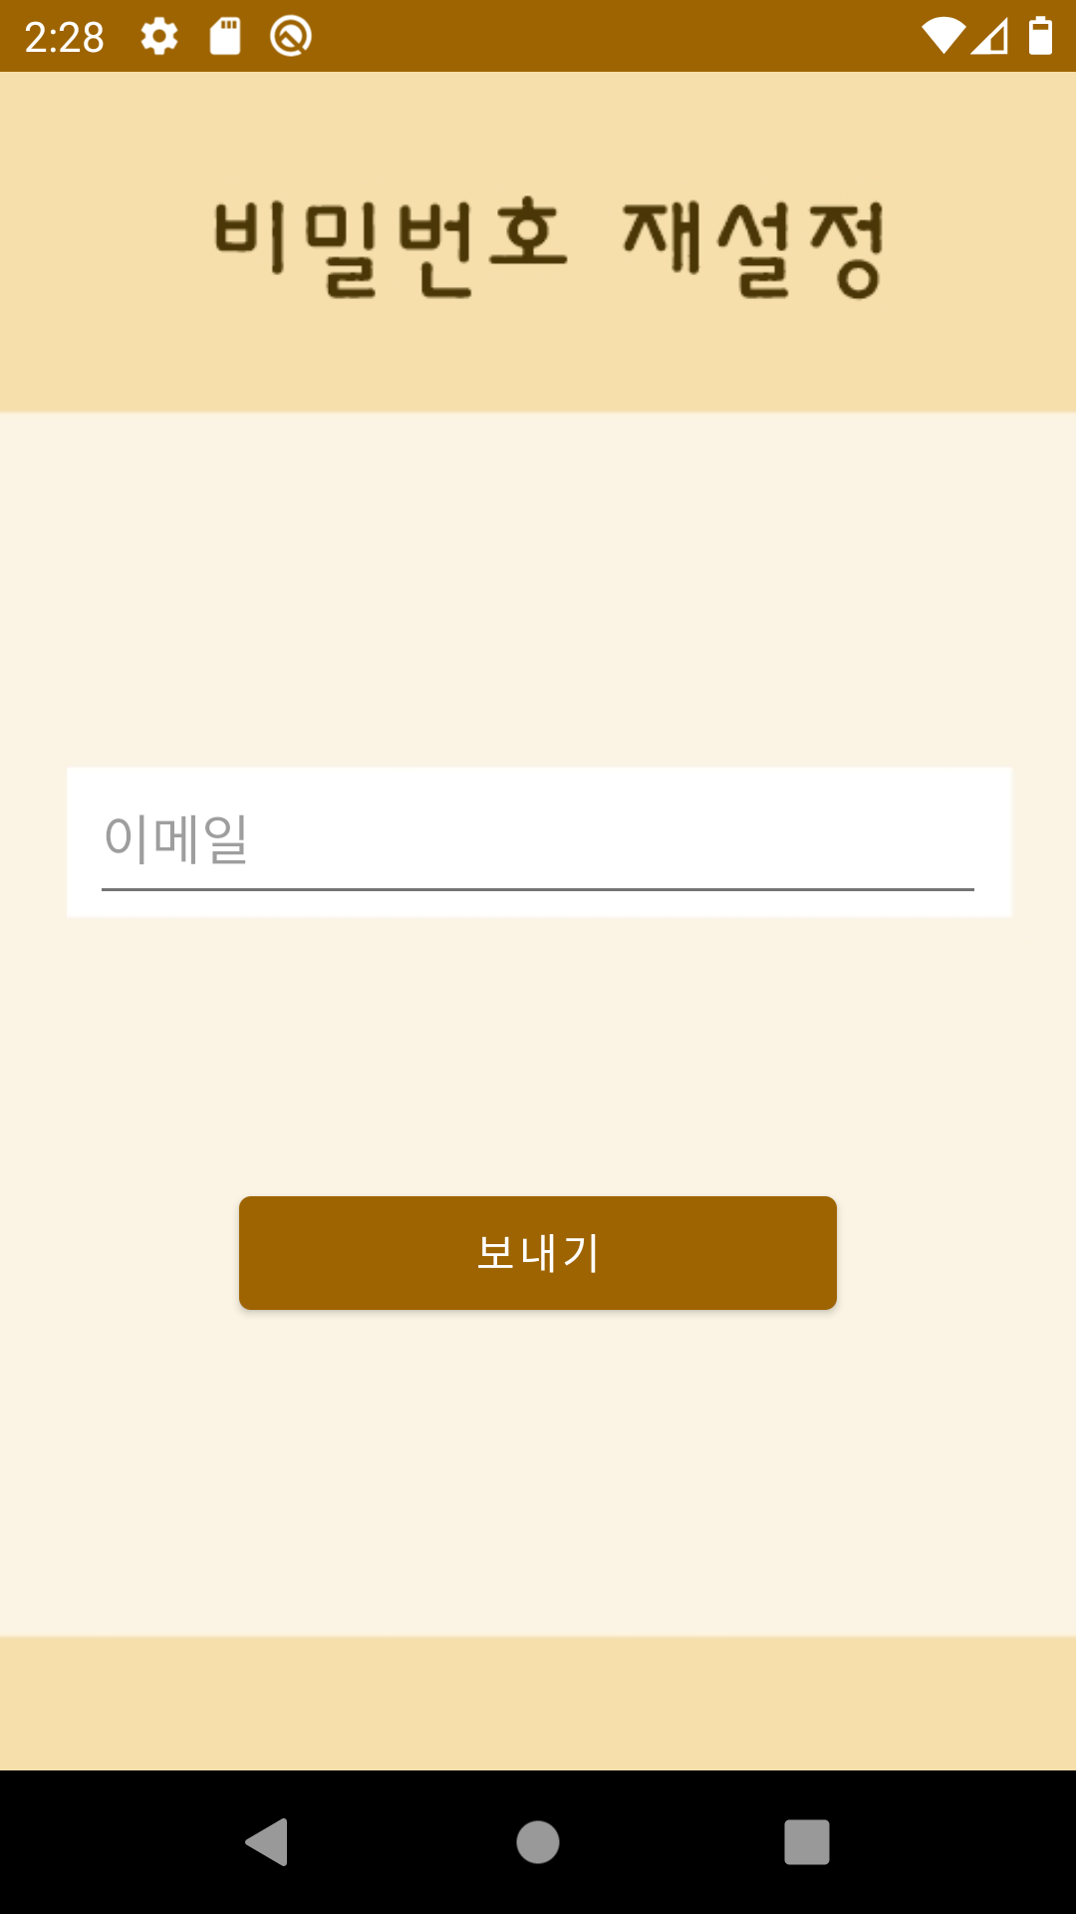
실제 화면 설계 [2/6]
로그인을 성공하면 커뮤니티 화면으로 넘어가고,
비밀번호 재설정버튼을 누르면 해당 화면으로 이동한다

Slide 29
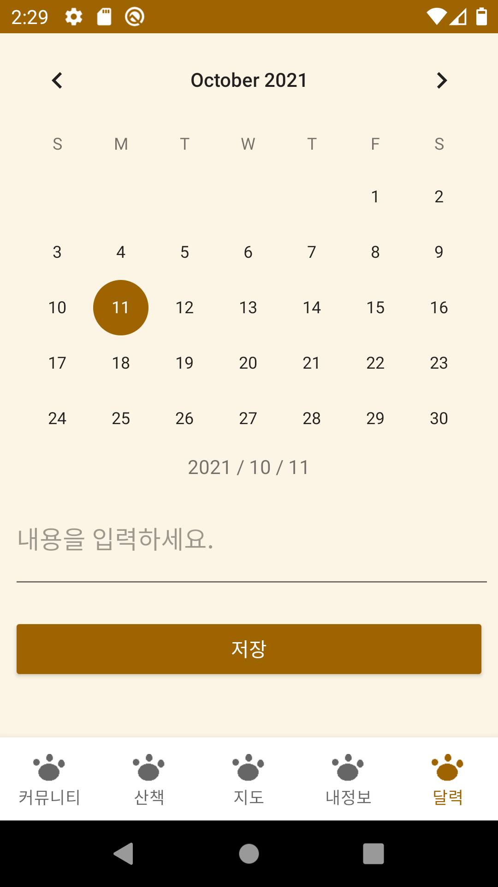
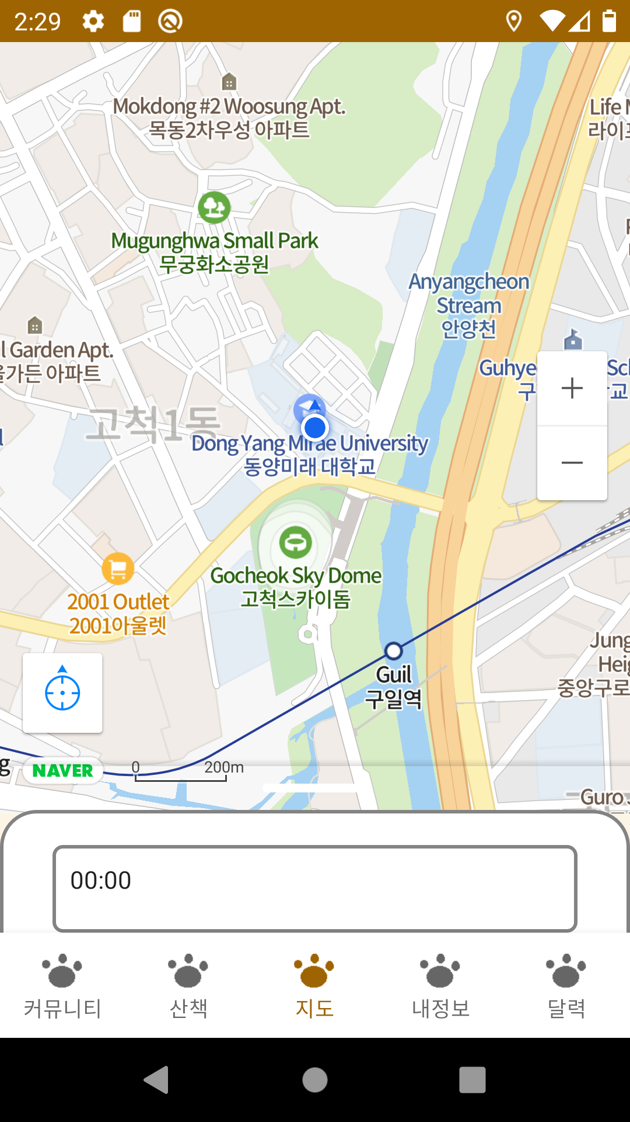
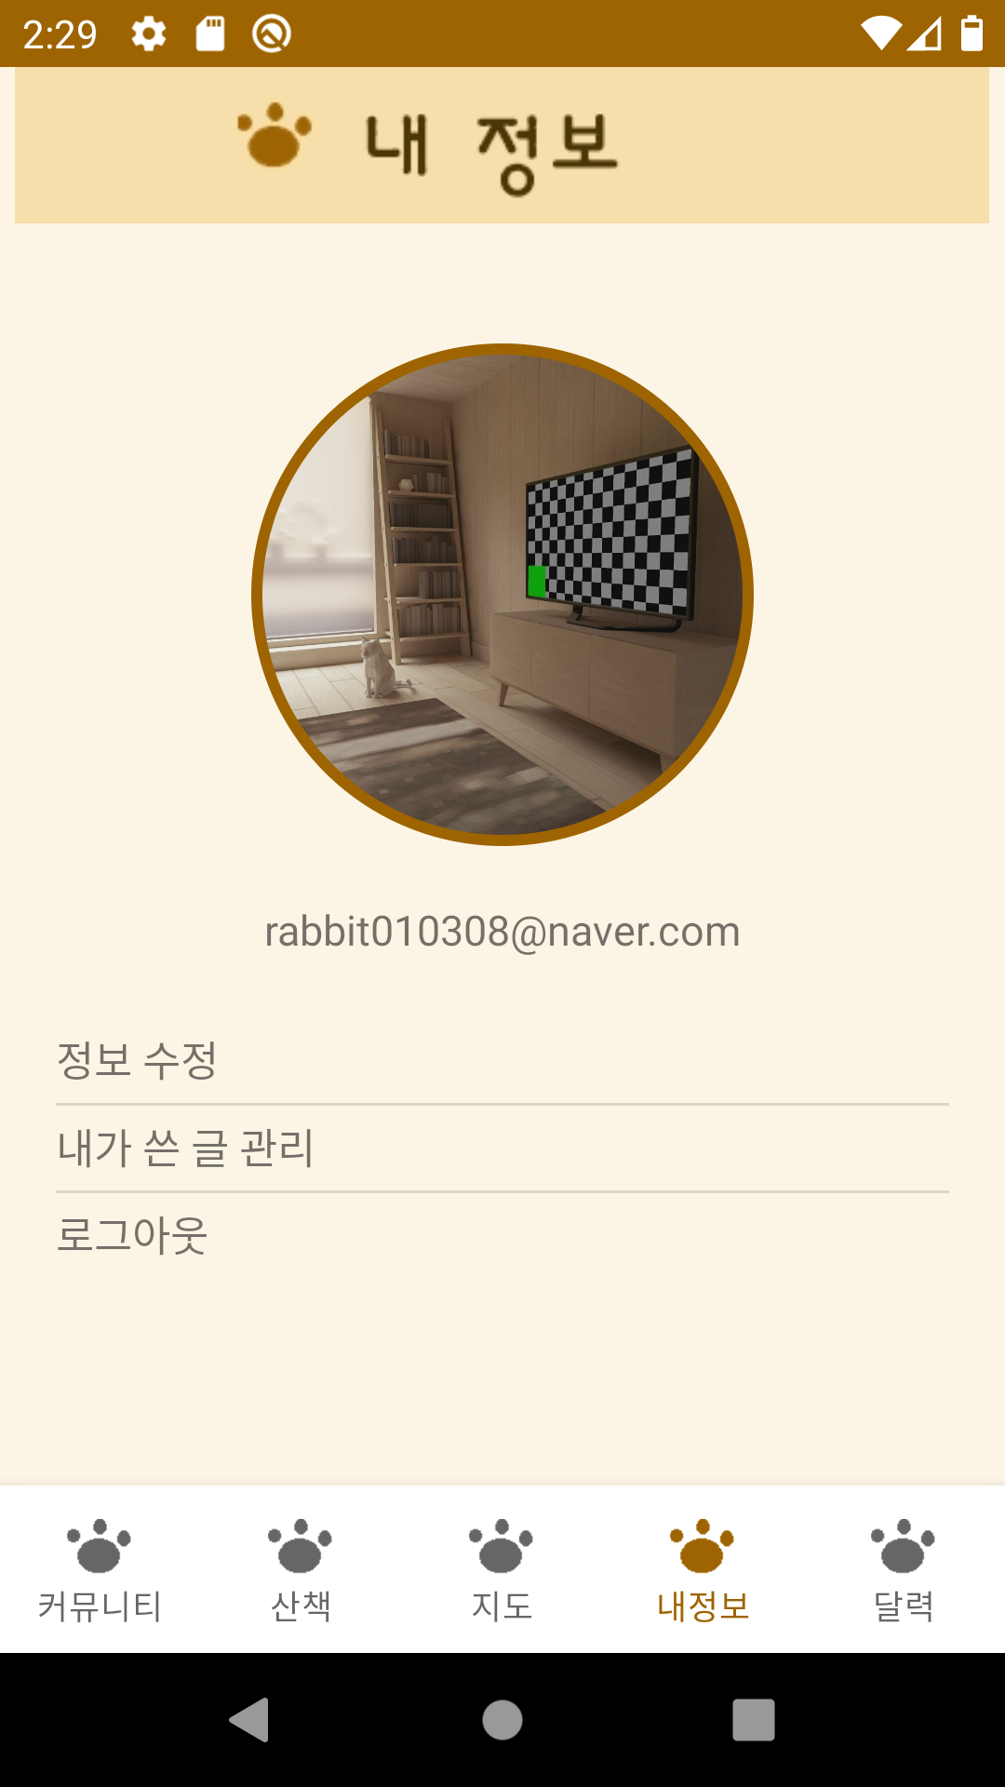
실제 화면 설계 [3/6]
bottom nav menu를 이용한
프레그먼트 전환을 통해 해당 페이지로 이동

Slide 30
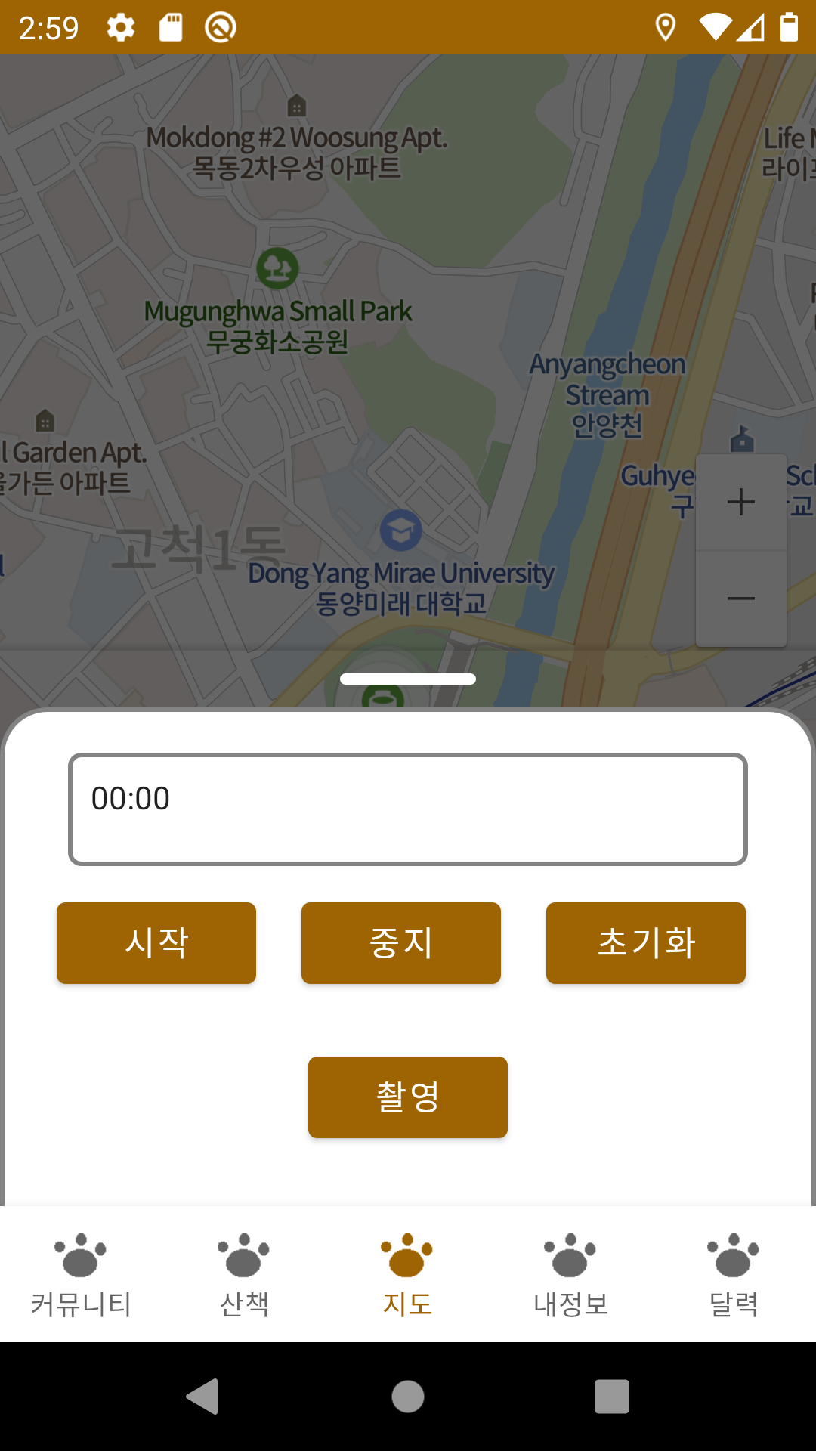
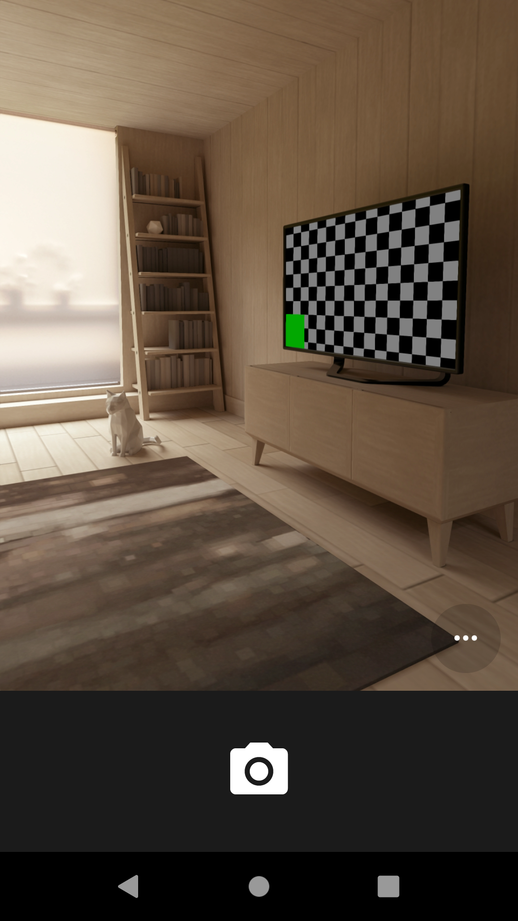
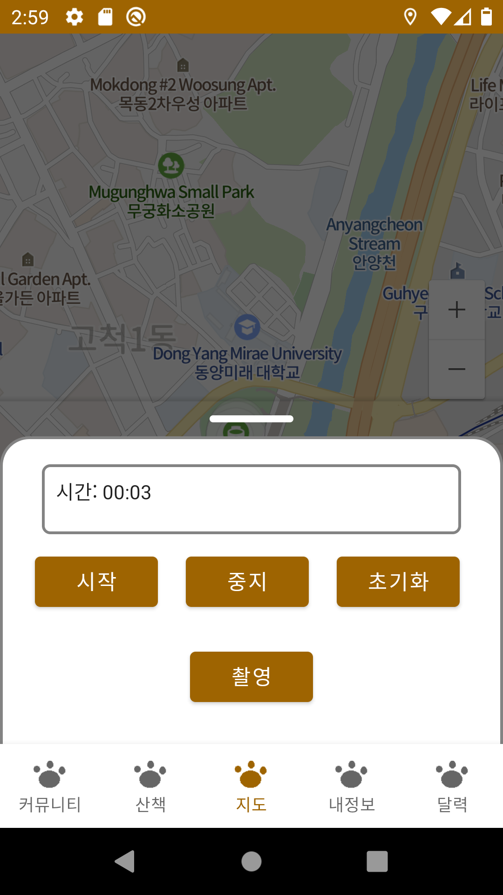
실제 화면 설계 [4/6]

Slide 31
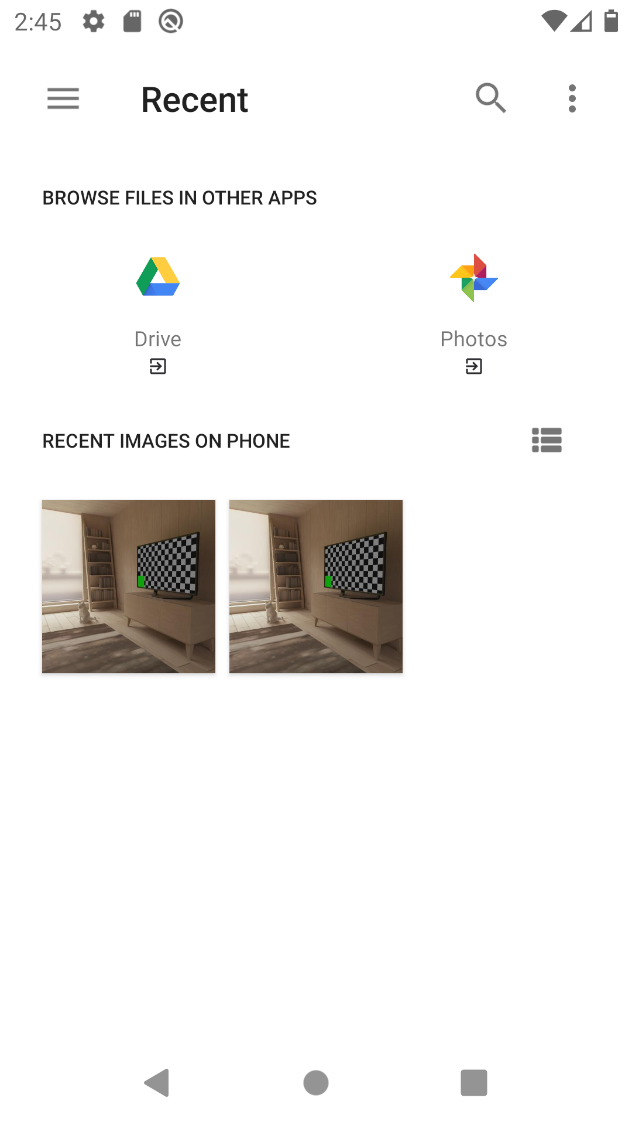
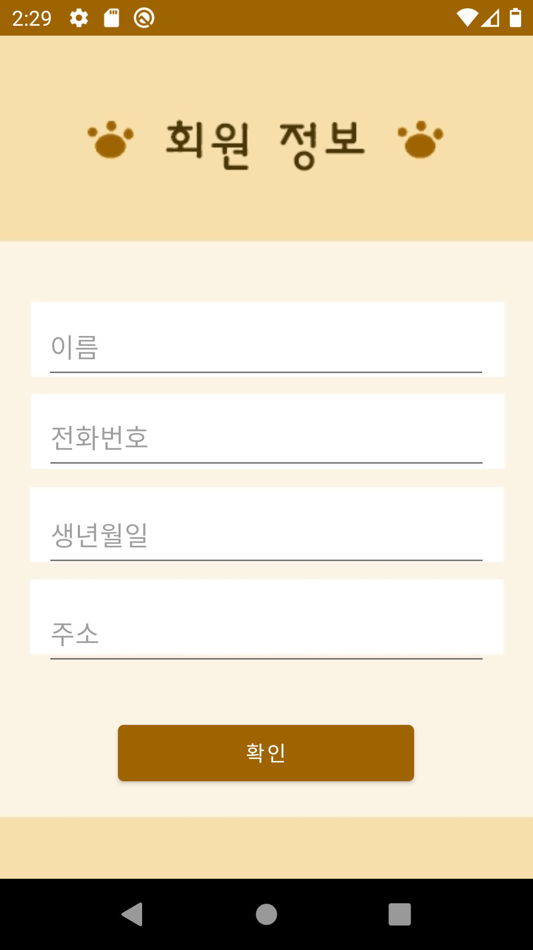
실제 화면 설계 [5/6]

Slide 32
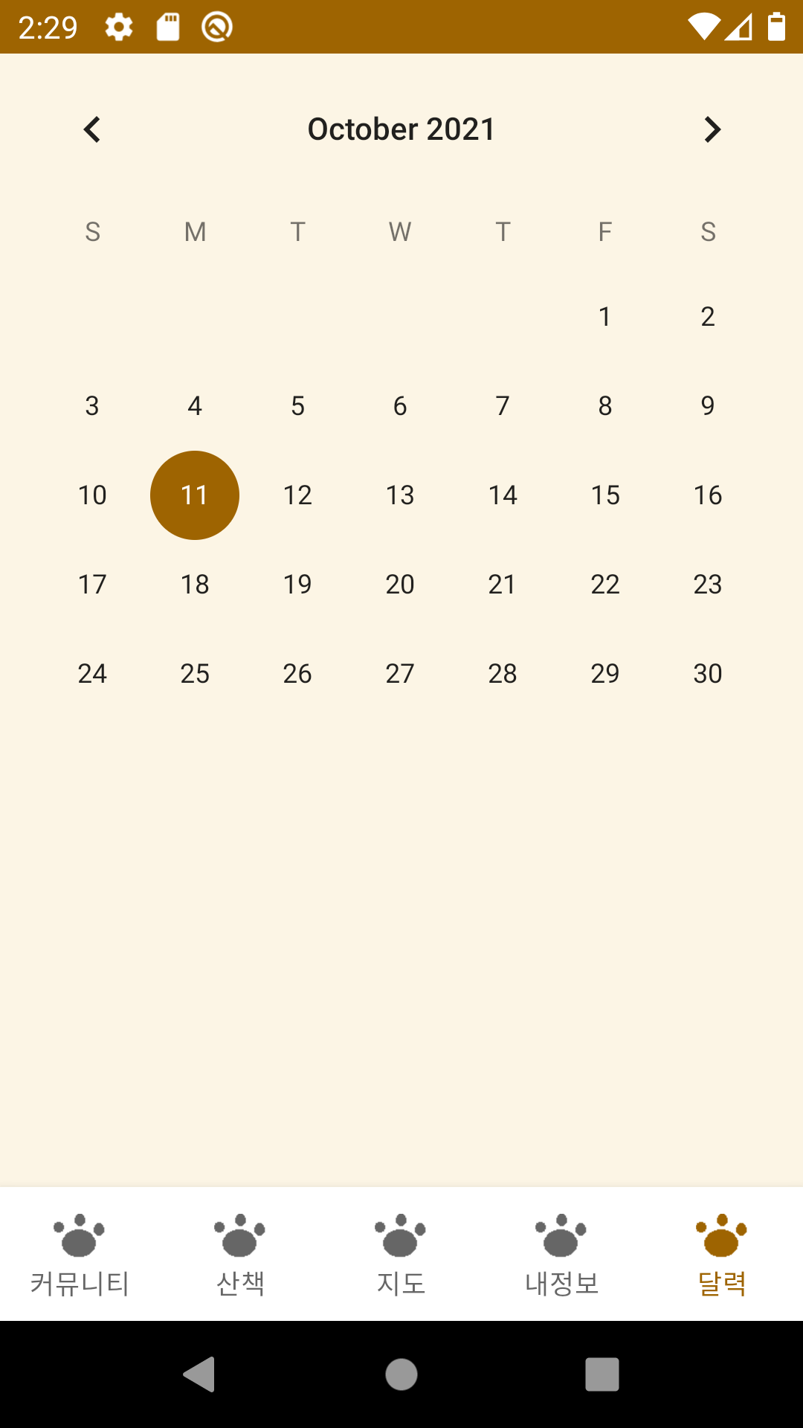
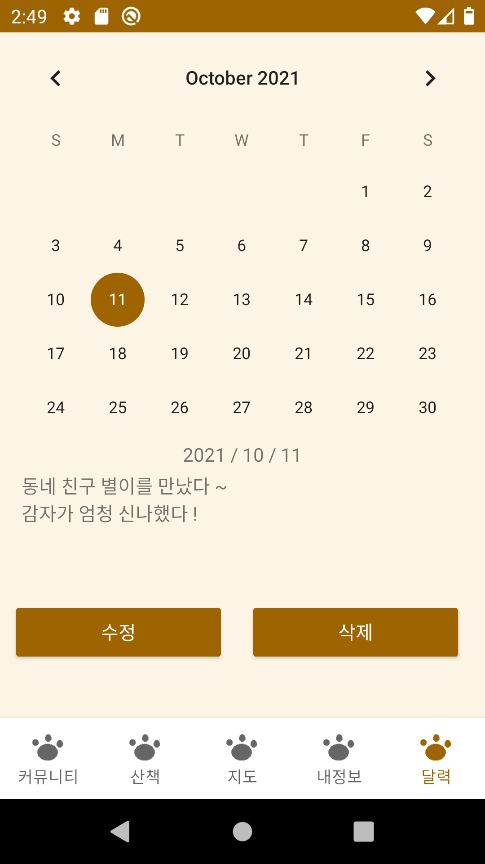
실제 화면 설계 [6/6]
달력에서 원하는 날자를 선택하면 해당 날짜에 메모를 할 수 있다

Slide 33
프로젝트 일정 관리 [1/9]
3월
1.팀명,팀원 구성
2.아이디어 선정
3~4월
팀 프로젝트 선정 및
자료 수집
4월
1.팀프로젝트 계획안 발표
2.자료 수집
5월
1. DB 자료 수집 시작
2.Android Studio 레이아웃 구상
5~6월
전체 코딩 및 관련
자료 수집 및 UI 구상
6월
1.Android 검토
2.UI 설계

Slide 34
프로젝트 일정 관리 [2/9]
8월
1.DB 구축
2. 회원가입, 로그인 기능 구현
9~8월
본격적인 코딩
9월
1. 커뮤니티 구현
2. 지도 및 달력 페이지 구현
10월
1. 개발 경과 발표
2. 개발 부족한 사항 진행 및 마무리
10~11월
최종 검토 및 발표
11월
최종 발표

Slide 35
프로젝트 일정 관리 [3/9]
3
2021
Sun | Mon | Tue | Wed | Thu | Fri | Sat
1 | 2 | 3 | 4 | 5 | 6 | 7
8 | 9 | 10 | 11 | 12 | 13 | 14
15 | 16 | 17 | 18 | 19 | 20 | 21
22 | 23 | 24 | 25 | 26 | 27 | 28
29 | 30 | 31
개인 발표 준비
기획안 선정

Slide 36
프로젝트 일정 관리 [4/9]
4
2021
Sun | Mon | Tue | Wed | Thu | Fri | Sat
 |  |  |  | 1 | 2 | 3
4 | 5 | 6 | 7 | 8 | 9 | 10
11 | 12 | 13 | 14 | 15 | 16 | 17
18 | 19 | 20 | 21 | 22 | 23 | 24
25 | 26 | 27 | 28 | 29 | 30
프로젝트 추가 및 수정
프로젝트 확정

Slide 37
프로젝트 일정 관리 [5/9]
5
2021
Sun | Mon | Tue | Wed | Thu | Fri | Sat
 |  |  |  |  |  | 1
2 | 3 | 4 | 5 | 6 | 7 | 8
9 | 10 | 11 | 12 | 13 | 14 | 15
16 | 17 | 18 | 19 | 20 | 21 | 22
23 / 30 | 24 / 31 | 25 | 26 | 27 | 28 | 29
팀 프로젝트 관련 회의
DB자료 수집 및 구축 방법 구상

Slide 38
프로젝트 일정 관리 [6/9]
6
2021
Sun | Mon | Tue | Wed | Thu | Fri | Sat
 |  | 1 | 2 | 3 | 4 | 5
6 | 7 | 8 | 9 | 10 | 11 | 12
13 | 14 | 15 | 16 | 17 | 18 | 19
20 | 21 | 22 | 23 | 24 | 25 | 26
27 | 28 | 29 | 30
최종 프로젝트 발표
UI 구상 및 설계

Slide 39
프로젝트 일정 관리 [7/9]
8
2021
Sun | Mon | Tue | Wed | Thu | Fri | Sat
1 | 2 | 3 | 4 | 5 | 6 | 7
8 | 9 | 10 | 11 | 12 | 13 | 14
15 | 16 | 17 | 18 | 19 | 20 | 21
22 | 23 | 24 | 25 | 26 | 27 | 28
29 | 30 | 31
내부 DB 구축
회원가입 , 로그인 기능 구현
지도기능 구현
오류 검토

Slide 40
프로젝트 일정 관리 [8/9]
9
2021
Sun | Mon | Tue | Wed | Thu | Fri | Sat
 |  |  | 1 | 2 | 3 | 4
5 | 6 | 7 | 8 | 9 | 10 | 11
12 | 13 | 14 | 15 | 16 | 17 | 18
19 | 20 | 21 | 22 | 23 | 24 | 25
26 | 27 | 28 | 29 | 30
커뮤니티 구현
GPS 기능 구현
달력 구현 및 다른 기능 검토

Slide 41
프로젝트 일정 관리 [9/9]
10
2021
Sun | Mon | Tue | Wed | Thu | Fri | Sat
 |  |  |  |  | 1 | 2
3 | 4 | 5 | 6 | 7 | 8 | 9
10 | 11 | 12 | 13 | 14 | 15 | 16
17 | 18 | 19 | 20 | 21 | 22 | 23
24 / 31 | 25 | 26 | 27 | 28 | 29 | 30
시간 및 거리 측정 기능 구현
내 정보 페이지 구축
글쓰기 기능 구현
검토 및 오류 수정

Slide 42
프로젝트 일정 관리 [10/10]
프로젝트 일정 간트 차트
 | 3월 | 4월 | 5월 | 6월 | 8월 | 9월 | 10월
프로젝트 선정
자료 조사
UI 설계
DB 구축
기능 구현
오류 수정

Slide 43
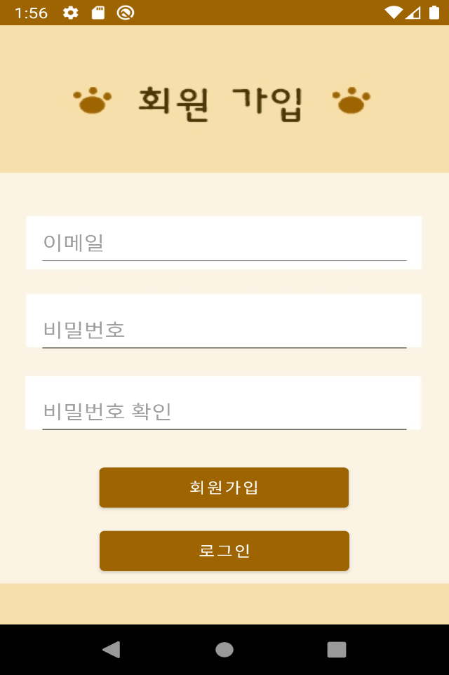

주요관리 기술 [1/5]
[로그인 화면] [비밀번호 재설정 화면]
파이어 베이스를 이용하여 사용자의 이메일, 비밀번호를 등록한다.
등록된 이메일로 인증 과정을 거쳐 등록된 비밀번호를 변경할 수 있다

Slide 44
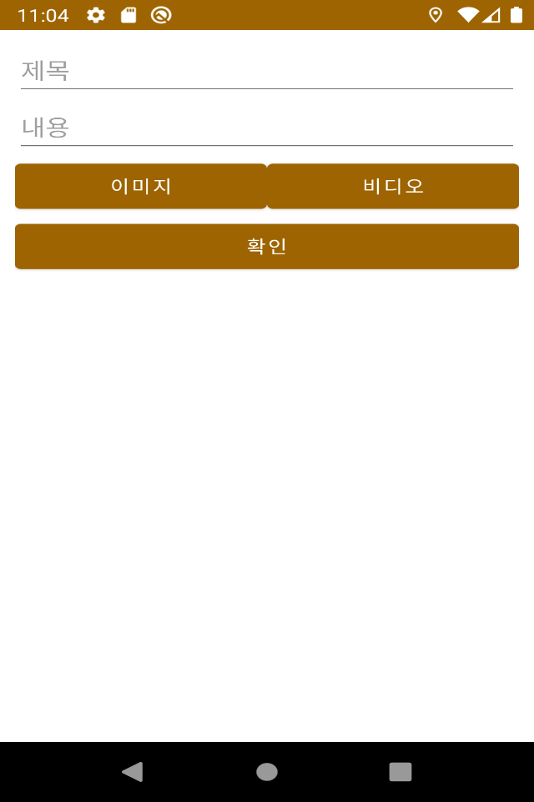
주요관리 기술 [2/5]
[커뮤니티 화면1] [커뮤니티 화면2]
파이어 베이스를 연동해서 다른 사람과 소통할 수 있는 커뮤니티 공간을 제공해준다.
이미지와 비디오를 올릴 수 있는 기능을 구현해 강아지들의 자세한 상황 및 정보를 공유할 수 있다.

Slide 45
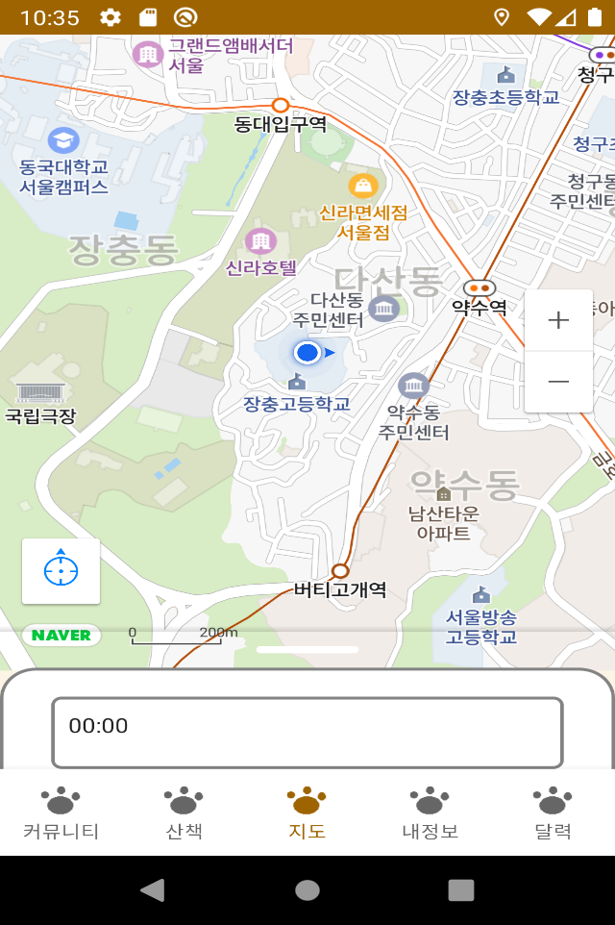
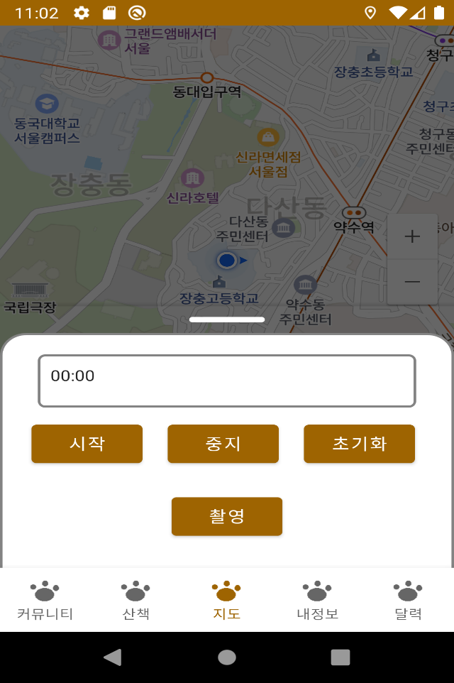
주요관리 기술 [3/5]
[지도 화면1] [지도 화면2]
스마트폰 내부의 GPS 기능을 활용하여 네이버 맵과 연동 후, 사용자의 현 위치와 이동상황을 지도 위에 표시해준다.
지도 프레그먼트 안에 슬라이딩 레이아웃을 구현하여, 그 레이아웃 안에 스톱워치, 카메라 촬영 등 산책의 용이성을 높이도록 구현하였다.

Slide 46


주요관리 기술 [4/5]
[내정보 화면1] [내정보 화면2]
로그인 한 사용자의 정보를 관리할 수 있게 해주는 화면, 정보 수정과 내가 작성한 글 관리, 로그아웃을 할 수 있다.
프로필 사진을 Uri로 파이어 베이스에 저장하고 불러와 개인 이미지를 등록할 수 있다.

Slide 47


주요관리 기술 [5/5]
[달력 화면1] [달력 화면2]
Calender View를 통해 달력을 구현한다.
Calender View를 통해 달력을 구현하여 날짜에 따라 메모를 할 수 있게 하여서 그날 산책을 하며 생겼던 특별한 일을 기록할 수 있다.

Slide 48




졸업 프로젝트 프로토타입 개발 [1/2]
6월 개발 예정

Slide 49



졸업 프로젝트 프로토타입 개발 [2/2]

Slide 50



회의록[1/15]
프로젝트 선정 회의
개인 기획안 공유 ~ 팀 기획안 선정

Slide 51

회의록[2/15]
프로젝트 선정회의
1차 프로젝트 회의 과정

Slide 52


회의록[3/15]
프로젝트 선정회의
중간 프로젝트 회의 과정

Slide 53


회의록[4/15]
프로젝트 선정회의
최종 프로젝트 회의 과정 및 발표

Slide 54


회의록[5/15]
프로젝트 회의
최종 프로젝트 회의 과정 및 발표 (여름방학 회의 1주차)

Slide 55


회의록[6/15]
프로젝트 회의
최종 프로젝트 회의 과정 및 발표 (여름방학 회의 2주차)

Slide 56


회의록[7/15]
프로젝트 회의
최종 프로젝트 회의 과정 및 발표(여름방학 회의 3주차)

Slide 57


회의록[8/15]
프로젝트 회의
최종 프로젝트 회의 과정 및 발표(여름방학 회의 4주차)

Slide 58

회의록[9/15]
프로젝트 회의
최종 프로젝트 회의 과정 및 발표(여름방학 회의 5주차)

Slide 59



회의록[10/15]
프로젝트 회의
최종 프로젝트 회의 과정 및 발표

Slide 60



회의록[11/15]
프로젝트 회의
최종 프로젝트 회의 과정 및 발표

Slide 61



회의록[12/15]
프로젝트 회의
최종 프로젝트 회의 과정 및 발표

Slide 62



회의록[13/15]
프로젝트 회의
최종 프로젝트 회의 과정 및 발표

Slide 63



회의록[14/15]
프로젝트 회의
최종 프로젝트 회의 과정 및 발표

Slide 64

회의록[15/15]
프로젝트 회의
최종 프로젝트 회의 과정 및 발표

Slide 65
Q&A

Slide 66
감사합니다
1조 팀프로젝트

